Slide 1


工业产线数据采集与 管理系统设计与实现
计算机学院 170614班
答辩人：叶静波
导师：沃天宇

Slide 2


研究背景
工作计划与研究方案
目录
已完成工作
CONTENTS
-
关键技术及难点
下一阶段计划

Slide 3
PART 1
研究背景及意义
研究背景
THE BACKGROUND
研究意义
THE SIGNIFICANCE

Slide 4


研究背景
THE BACKGROUND
工业机器人被称为“制造业皇冠顶端的明珠”，成为衡量一个国家科技创新和高端制造业水平的重要标志。近年来，以物联网、云计算、大数据和人工智能为代表的新一代信息技术与传统工业产线技术交叉融合，推动工业机器人云平台技术的产生，并使其呈现出泛在互联、云边端协同、智能服务的新趋势。
本课题的来源项目为“工业机器人云平台”，项目的最终目标是面向工业机器人智能运维需求，利用机器人生命周期中产生的数据进行可视化分析，开发工业机器人智能运维云服务。
项目背景
项目来源
1
2

Slide 5
研究意义
THE SIGNIFICANCE
满足工业机器人设备协议多样性，解决平台依赖性
数据实时访问、
高效存取
离线训练
面向基于云平台的工业机器人远程监控需求
数据安全传输
远程监控
Notes:
研究意义就是针对这些问题，解决设备协议的多样性，解决平台依赖性，实现云监控，和高效安全的数据访问

Slide 6
PART 2
工作计划与研究方案
工作计划
WORK PLAN

Slide 7
工作计划
WORK PLAN
1月1日~3月1日：确定毕业设计具体内容及关键技术，阅读相关资料和文献，熟悉项目开发流程、后端架构及OPC UA协议，顺利操作运行工业机器人流水线，以及完成开题报告和答辩PPT。
01
3月1日~5月10日：实现OPC UA客户端，部署数据库后端环境，部署OPCUA安全策略在客户端上；集成多协议数据采集接口；
数据上云；
集群管理和索引优化设计；
结合前端技术对“产线”进行测试。
02
方案
计划
5月11日~5月31日：展示运行效果，完成毕设论文并准备最终答辩。
03

Slide 8
PART 3
已完成工作
已完成工作
FINISHED

Slide 9
已完成工作
FINISHED
搭建OPC UA客户端
官方SDK接口搭建OPC UA客户端
设计多协议数据采集架构(续)
部署kafka消息队列服务
建立生产者和消费者线程
将采集到的数据扔进kafka消息队列
消费者从kafka里拉取数据存入MySQL、Redis
01
创建客户端实例
对实例进行基础配置
设置安全策略，添加证书和密钥
连接到OPC UA服务器
获取节点数据
设计多协议数据采集架构
集成webSocket、MQTT和OPC UA三个协议的接口

Slide 10
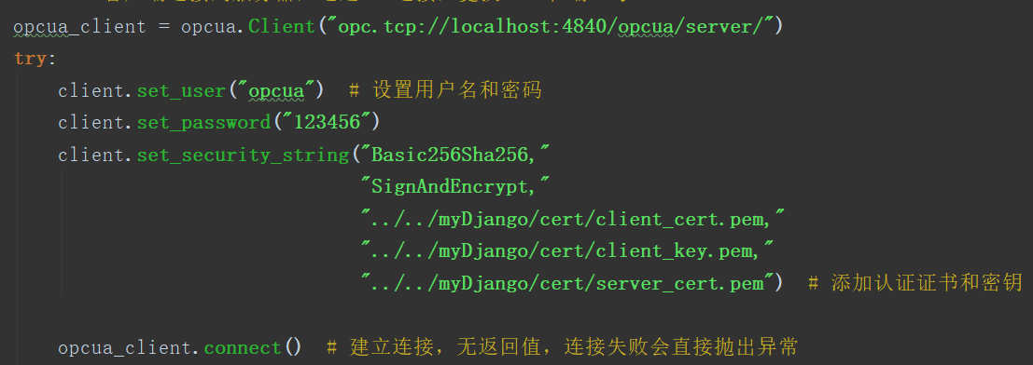
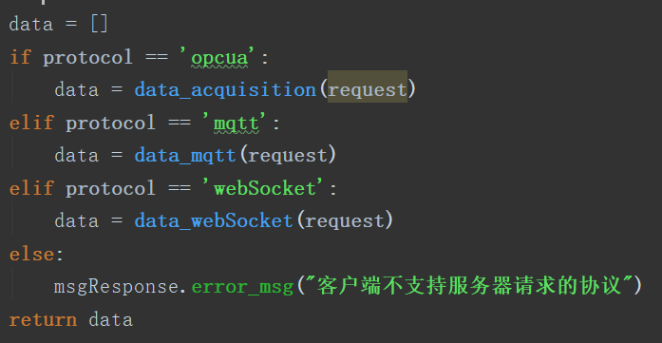
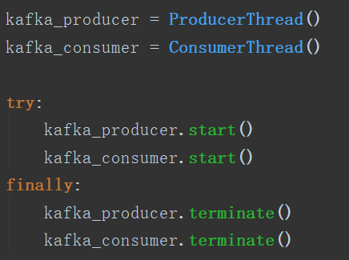
已完成工作
FINISHED
01

Slide 11
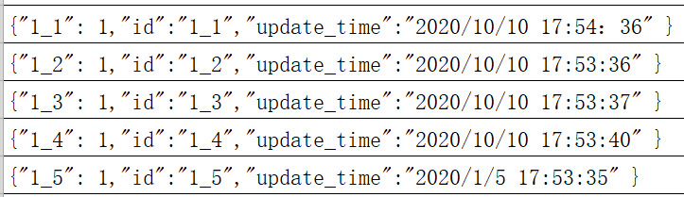
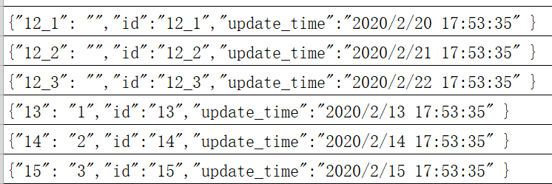
已完成工作
FINISHED
02
数据库相关
MySQL、Redis本地服务部署
整体采用Django框架
数据库建表、存取相关操作
给出前端访问数据的接口
表1：托盘一状态测试数据
表2：螺旋桨是否合格数据
Notes:
研究OPC UA内部的安全机制，如图是客户端和服务器的通信认证机制，将安全策略部署到系统中

Slide 12
PART 4
关键技术及难点
关键技术
KEY TECHNOLOGIES

Slide 13
关键技术
KEY TECHNOLOGIES
02
集群管理机制
确保数据库读写一致性和无错性
提高读写性能
01
多数据库架构设计与实现
从消息中间件到数据库再到缓存
确保数据读写一致性和无错性，同时不能发生死锁
Notes:
地址空间即是对节点的建立和管理，节点就是相应的数据信息
集群化的数据库，需要有相应的管理机制，才能保证数据读写一致和无错
建立索引和排序，以提高缓存的读写性能

Slide 14
PART 5
下一阶段计划
下一阶段计划
NEXT PLAN
参考文献
REFERENCES

Slide 15
下一阶段计划
NEXT PLAN
数据上云：采集并上传到阿里云服务器，云端把数据以时间为key的形式存储在influxDB中，便于训练
优化设计：kafka和Redis采用集群，提高读写性能，数据库索引优化，进一步完成系统后端开发
测试：结合前端技术对“产线”进行测试

Slide 16
参考文献
REFERENCES
[1]ZHAO Y H, NIE Y J, WANG Y L, et al. Overview of OPC UA technology[J]．Naval Chemical Defense, 2010(2): 33-37.
[2]LI J X. Research on equipment data acquisition and remote monitoring system for intelligent factories[D]. Nanjing: Nanjing University of Aeronautics and Astronautics, 2018.
[3]OPC UA Part 2 - Security Model 1.03 Specification[M]. OPC Foundation. 2015.
[4]Wei W W S. Wei W W S . Time Series Analysis: Univariate and Multivariate Methods, 2nd edition[M]. New York: Pearson Education, 2006.
[5]许申声. 四轴机器人的OPC UA数据采集客户端开发及安全性研究[D]. 重庆: 重庆邮电大学, 2018.
[6]LIU W. Research on MES data management system based on OPC UA [D]. Beijing:Beijing University of Posts and Telecommunications, 2019.
[7]ZHANG C, WU M L, LU J Q, et al. Design of 828D CNC machine tool group remote monitoring system based on OPC UA [J]. Machinery Manufacturing & Automation, 2018, 47(6): 186-189．
[8]XU B B. Design and implementation of key modules of data acquisition and monitoring system based on OPC UA [D]. Xi’an: Xi’an University of Science and Technology, 2017.
[9]Mizuya T , Okuda M , Nagao T . A case study of data acquisition from field devices using OPC UA and MQTT[J]. 2017: 611-614.
[10]谢青松. 面向工业大数据的数据采集系统[D]. 湖北: 华中科技大学, 2016.
[11]禹鑫燚, 殷慧武, 施甜峰, 等. 基于OPC UA的工业设备数据采集系统[J]. 计算机科学, 47(11A): 609-614.

Slide 17
THANKS 恳请老师批评指导

